Slide 1
"Гранули. Спансули. Драже. Медичні капсули. Мікрокапсули. Оптимізація складу оболонок капсул. Досконалість виробництва капсул пролонгованої дії".
Одеський національний медичний університет
Фармацевтичний факультет
Кафедра фармацевтичної хімії та технологія ліків
Доцент к.б.н. Замкова А.В.
Одеса 2023

Slide 2
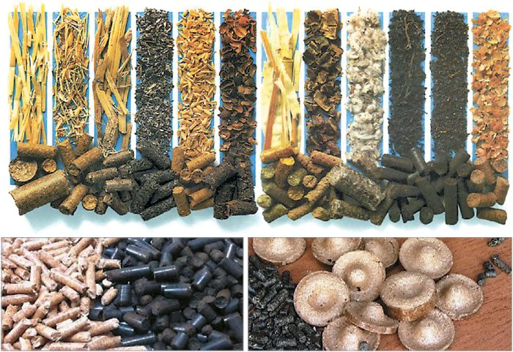
Гранула (Granula). Лікарська форма для внутрішнього застосування у вигляді крупинок (зерняток) круглої, циліндричної або неправильної форми, що містить суміш лікарських та допоміжних речовин.

Slide 3
Гранулювання - спрямоване укрупнення частинок, тобто - це процес перетворення порошкоподібного матеріалу в зерна певної величини.
Грануляція необхідна для поліпшення сипучості таблетіруемой маси, що відбувається в результаті значного зменшення сумарної поверхні частинок при їх склеюванні в гранули і, отже, відповідного зменшення тертя, що виникає між цими частками при русі.
Розшарування багатокомпонентної порошкоподібної суміші зазвичай відбувається за рахунок різниці в розмірах часток і значеннях питомої щільності входять до її складу лікарських і допоміжних компонентів. Таке розшарування можливо при різного роду вібраціях пігулкової машини або її воронки.
Розшарування таблетуємої маси - це небезпечний і неприпустимий процес, що викликає в ряді випадків майже повне виділення компонента з найбільшою питомою щільністю з суміші і порушення її дозування.
Грануляція запобігає цю небезпеку, оскільки в її процесі відбувається злипання частинок різної величини і питомої щільності. Утворений при цьому гранулят, за умови рівності розмірів одержуваних гранул, набуває досить постійну насипну масу. Велику роль відіграє також міцність гранул: міцні гранули менше схильні до стирання і мають кращу сипучисть.

Slide 4
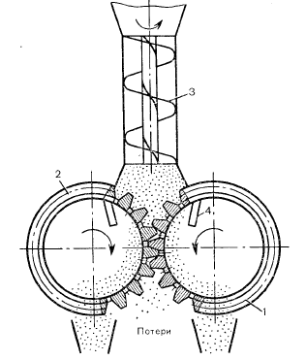
Існуючі в даний час способи грануляції підрозділяються на наступні основні типи:
суха грануляція;
волога грануляція або гранулювання продавлювання;
- структурна грануляція.
Метод сухого гранулювання. Полягає в перемішуванні порошків і їх зволоженні розчинами склеювальних речовин в емальованих змішувачах з подальшим висушуванням їх до грудкуватої маси. Потім масу за допомогою вальців або млини Ексцельсиор »перетворюють на великий порошок.
Схема устройства прес-гранулятора (гранулоформуючої машини)
Умовні позначення:
1, 2 - пресуючі валяння;
3 - зубці на зовнішній поверхні пресуючих валків;
4 - радіальні отвори в стінках циліндрів матриці;
5 - вертикальний шнек;
6 - ніж, що зрізує гранули.

Slide 5
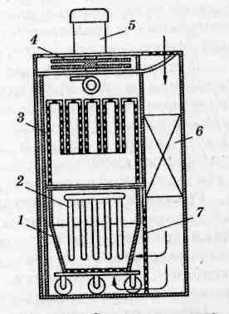
Метод вологого гранулювання. На виробництві сухе гранулювання часто проводиться в грануляторах.
Робочий орган апарату складається з шнека і шести міцних стрижнів, що дозволяє переміщати грануліруемий матеріал в осьовому напрямку. Є праве і ліве виконання. Продуктивність - 150-1000 кг / год. Перспективні прес-гранулятори фірми «хутту» (Німеччина), робочим органом якого є пресуючі валки у вигляді порожнистих циліндрів з зубцями на поверхні, між якими в стінках розташовані радіальні отвори для продавлювання порошкової маси. Виходять високоякісні гранули однакової чечевідной форми. Грануляція або протирання вологої маси проводиться з метою ущільнення порошку і отримання рівномірних зерен - гранул, що володіють хорошою сипучістю.
Сушарка з псевдозрідженим шаром типу СП- 30
1 - візок резервуару
2-ворошители
3 - рукавний фільтр
4 - вентилятор
5-электродвигатель 6 -калорифер
7 - фільтр

Slide 6
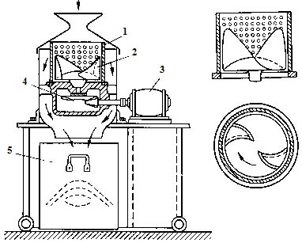
Гранулювання вологої маси.
Волога маса гранулюється на спеціальних машинах - грануляторах, принцип роботи яких полягає в тому, що матеріал протирається лопатями, пружними валиками або іншими пристосуваннями через перфоровану циліндр або сітку. Гранулятори бувають вертикальні (рис. 2.4) і горизонтальні.
Мал. Гранулятор вертікальний.1 - циліндр з отворами; 2 - протирати лопаті; 3 - електродвигун, 4 - конічна передача; 5 - приймач гранул.

Slide 7
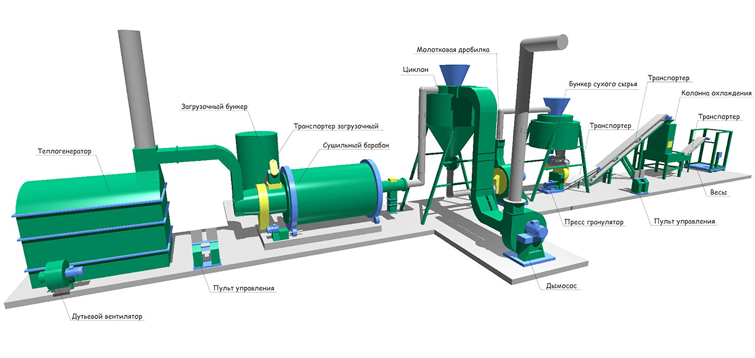
Технологія виробництва гранул з полімерів дуже проста:
У дробарці розсортувати сировину подрібнюється, після чого маса нагрівається і видавлюється з отвору, завдяки чому виходять «нитки», які потім відразу ж занурюються в воду, де вони охолоджуються.
І на останній стадії вже остиглі нитки розрізають швидкісними ножами на гранули.

Slide 8
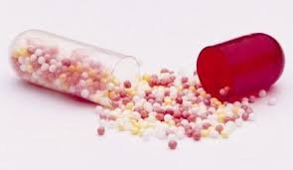
До складу гранул входять лікарські (крім сильнодіючих) допоміжні вещетва. В якості останніх застосовують цукор, молочний цукор, натрію гідрокарбонат, виннокаменную кислоту, кальцію дифосфат двозаміщений, крохмаль, декстрин, глюкозу, тальк, сироп цукровий, спирт, воду, харчові барвники, ароматизатори, консерванти і т.д. Гранули можна покривати оболонкою.
Готові гранули повинні бути однорідні за забарвленням і за розмірами.
Розмір гранул (визначається ситовим аналізом) повинен бути 0,2-0,3 мм. Кількість більш дрібних і більших гранул не повинно перевищувати у сумі 5%.
Гранули повинні розпадатися не більше, ніж за 15 хвилин; вкриті оболонкою - не більше, ніж за 30 хвилин. Визначення розпадання гранул проводять в навішуванні 0,5 г (додаток 3 до фармакопейної статті «Таблетки»). При необхідності проводять випробування на розчинність.
Допустимі відхилення в змісті лікарських речовин в гранулах не повинні перевищувати ± 10%.
Гранули випускаються в поліетиленових пакетах, скляних банках оранжевого скла або алюмінієвих стаканчиках.
Зберігають гранули в упаковці в сухому, і якщо необхідно, захищеному від світла місці.

Slide 9
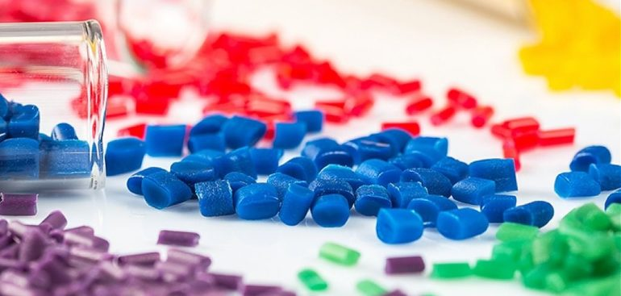
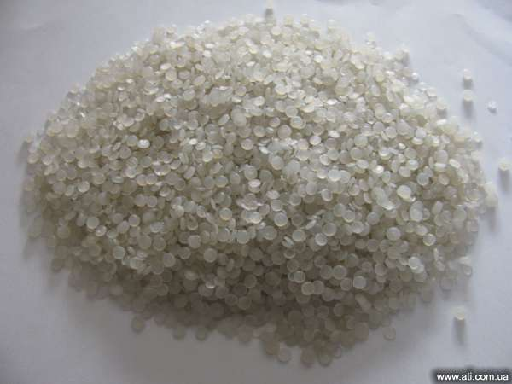
Гранули повинні бути однорідні за забарвленням, якщо немає інших вказівок у фармакопейних статтях чи нормативної документації. Розмір гранул повинен бути зазначений в фармакопейної статті або нормативної документації у відповідному розділі.
Гранули можуть випускатися в однодозових або багатодозових упаковках.
В залежності від наявності оболонки розрізняють гранули без оболонки (гранули) і гранули, вкриті оболонкою. За характером вивільнення діючої речовини розрізняють гранули зі звичайним вивільненням і гранули з модифікованим вивільненням.

Slide 10
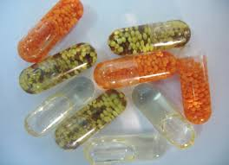
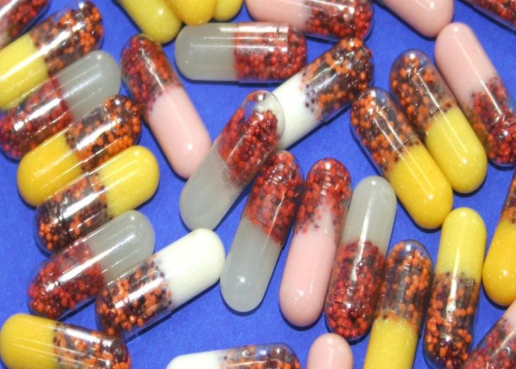
Спансули - це капсула для внутрішнього застосування, що містить суміш мікродраже з різним часом розчинення лікарських речовин.
У спансули можна змішувати три, чотири і навіть більше п'яти типів мікродраже з різним часом вивільнення, а значить і всмоктуванням активної речовини.
У спансули можна поміщати 50-400 мікродраже, а також суспензії та рідини.

Slide 11
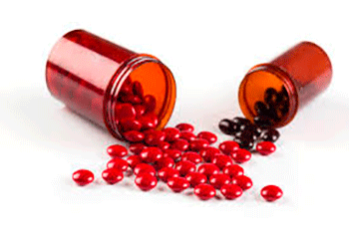
Драже - тверда дозована лікарська форма для внутрішнього застосування, що отримується шляхом багаторазового нашарування (дражування) лікарських і допоміжних речовин на цукрові гранули (крупку).
В якості допоміжних речовин для отримання драже застосовують цукор, крохмаль, магнію карбонат основний, пшеничне борошно, тальк, етилцелюлозу, ацетилцелюлозу, гідрогенезірованние жири, стеаринову кислоту, какао, шоколад, харчові барвники і лаки.

Slide 12
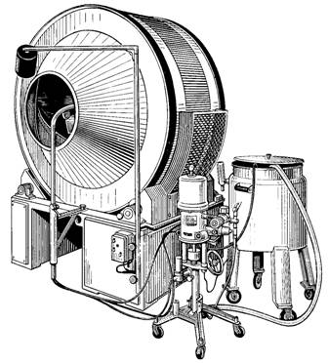
ВИРОБНИЦТВО драже
Масу, що містить лікарські та допоміжні речовини, призначені для нанесення на цукрові гранули, готують у вигляді досить густої рідини, що має сметанообразную консистенцію. Готують масу за допомогою крохмального клейстеру або цукрового сиропу.
Цукрові крупинки або зернятка, на які нарощується (нашаровується) приготована маса, являють собою невеликі гранули, що надходять на фармацевтичні підприємства з цукрових заводів. Драже виробляють в дражіровальних котлах, які встановлюють у відповідних відділеннях пігулок цехів хіміко-фармацевтичних або вітамінних заводів.
Перед завантаженням в котел цукрові крупинки відсівають, вибирають фракцію, в якій на 1 г маси припадає 40 однакових зерняток (т. е. Маса одного зерна становить приблизно 0,025 г). Нашарування маси на крупинки виробляють при обертанні котла зі швидкістю 30-40 об / хв, вливаючи її невеликими порціями в міру наростання.
Разом з подальшими порціями вливаємо маси в котел додають барвник. Після закінчення процесу нарощування маси в котел додають суміш воску і твердих жирів, за допомогою яких здійснюються шліфування та полірування драже, що надає їм красивий блиск.
Після закінчення роботи драже сортують по масі на двох ситах для відсіву занадто великих і дуже дрібних кульок.
Для захисту лікарської речовини від впливу шлункового соку драже покривають оболонкою, що розчиняється в кишечнику. Для створення такого роду оболонки застосовують кератин і ацетілфталілцеллюлозу.
Котел для изготовления драже итальянской фирмы «Пеллегрини»

Slide 13
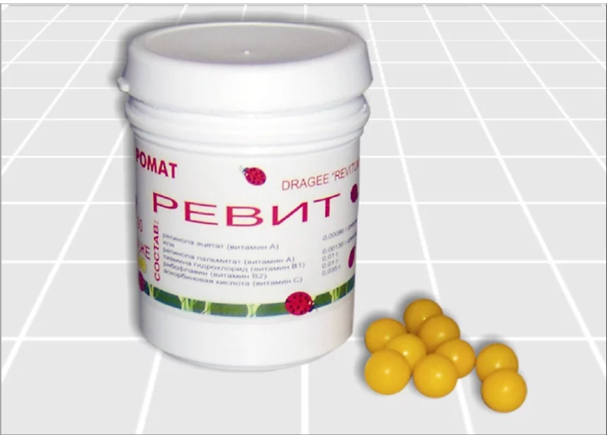
Вимоги до драже.
Оцінку зовнішнього вигляду драже виробляють на підставі огляду 20 драже. Драже повинні мати правильну кулькоподібну форму. Поверхня повинна бути рівною і гладкою, однорідною за забарвленням.
Маса одного драже не повинна перевищувати ± 10% середньої маси.
Допустимі відхилення в складі лікарських речовин в драже ті ж, що і у таблеток. Аналогічно таблеткам визначають середню масу, распадаємость і вміст тальку в драже.
Драже повинні розпадатися в рідкому середовищі не більше ніж за 30 хвилин, коли в фармакопейної статті немає інших вказівок.
Упаковка і зберігання.
Драже випускають в упаковці, яка захищає їх від зовнішніх впливів і розрахованої на безпосередній (без додаткової фасування) відпуск окремим хворим і лікувальним установам.
В якості такої упаковки найчастіше використовують широкогорлі банки на 50 і 100 драже з навинчивающейся пластмасовою кришкою або металеві (алюмінієві) стаканчики.
Зберігають драже в сухому і, якщо необхідно, в захищеному від світла місці.

Slide 14
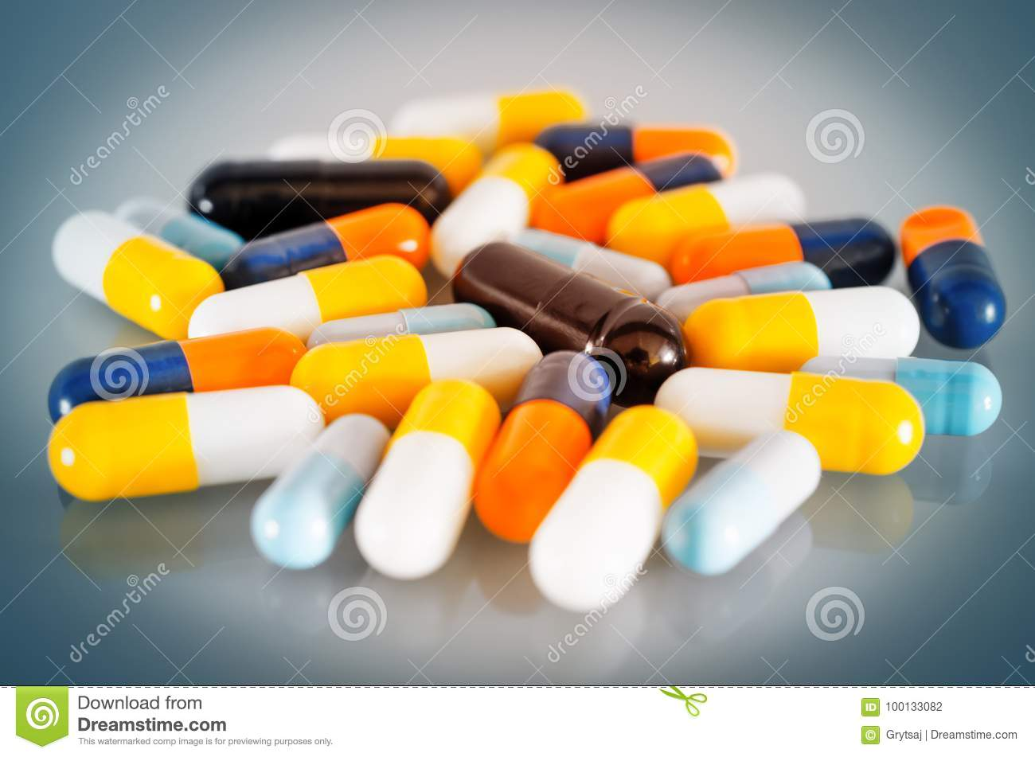
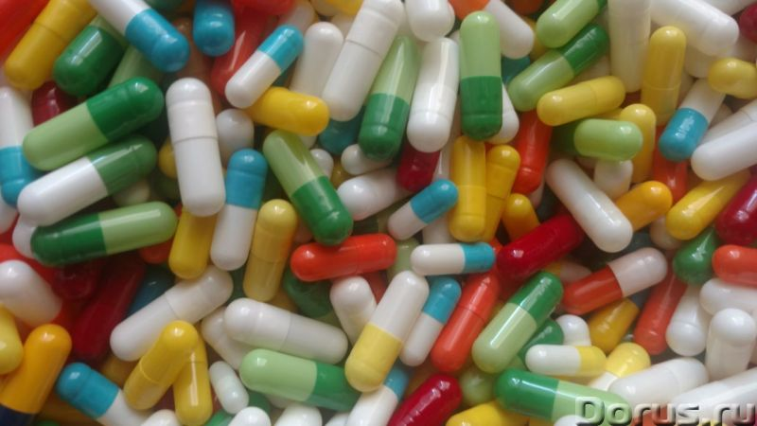
Медичні капсули - дозована лікарська форма, що представляє собою ємкість з твердої або м'якої оболонки, яка містить одну або кілька активних лікарських речовин з додаванням допоміжних речовин або без них. Самі капсули виготовляють, як правило, з желатину.

Slide 15
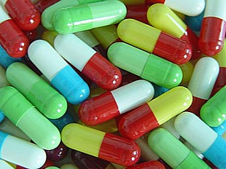
Залежно від змісту пластифікаторів і за технологічним принципом розрізняють два види капсул:
- тверді, з кришечками (Capsulae durae operculatae);
м'які, з цільної оболонкою (Capsulae molles).
М'які капсули отримали свою назву тому, що наповнювач поміщається в ще м'яку еластичну оболонку в процесі їх виготовлення. Потім капсули піддаються подальшим технологічним процесам, в результаті яких початкова еластичність оболонки може втрачатися частково або повністю. Такі капсули мають цільну оболонку, яка буває еластичною або жорсткою. Іноді до складу оболонки м'яких капсул входить діюча речовина.
Тверді капсули заповнюють після того, як повністю пройде весь технологічний процес формування, і вони придбають відповідну пружність і жорсткість. Тверді капсули мають двосекційну будову і можуть бути виготовлені заздалегідь, а наповнення їх лікарськими речовинами здійснюється в міру необхідності.

Slide 16
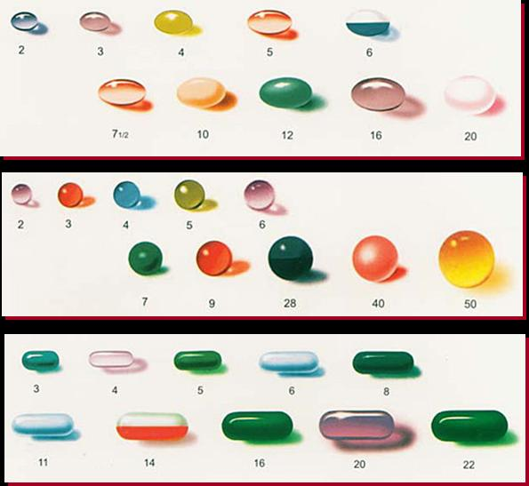
Мікрокапсули - це найдрібніші частинки твердої, рідкоїо або газоподібної речовини, вкриті оболонкою з полімерного або іншого матеріалу.
Розмір укладених в оболонку часток мікрокапсул може коливатися від 1 до 1000 мкм.
Методи микрокапсулювання дозволяють
отримати частинки розміром менше 1 мкм, так звані нанокапсули.
Найбільш широке застосування в медичній практиці знаходять мікрокапсули розміром 100-500 мкм.
Склад діючих речовин в мікрокапсулах становить від 15 до 99% від їх маси. Ця величина може коливатися в залежності від умов отримання, співвідношення кількостей матеріалу оболонки і капсулюємої речовини, і від інших параметрів процесу: температури, ступеня диспергування, в'язкості середовища, наявності ПАР.

Slide 17
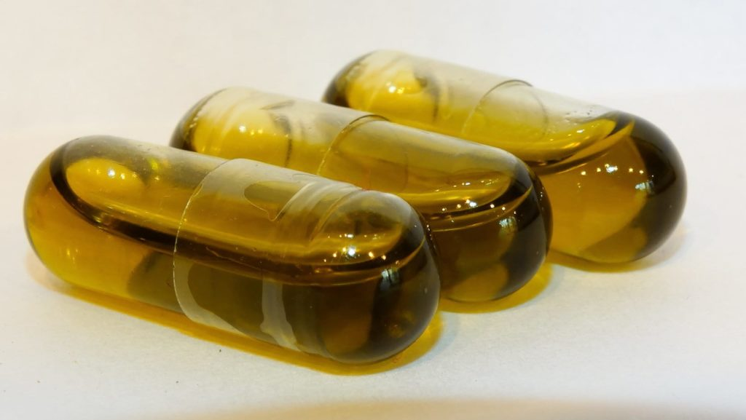
Фармацевтична промисловість випускає два типи оболонок для микрокапсулювання:
Оболонки, практично непроникні для зафасованої в них речовини і його розчинників, але розчиняються або руйнуються в результаті впливу факторів зовнішнього середовища (рН, тиск, тертя, температура, дія розчинників, ферментів) в певних ділянках травного тракту або внутрішніх чинників (тиск парової фази, розширення обсягу).
- Оболонки, що не розчиняються і не руйнуються в травному тракті, але проникні для води, шлункового соку і зафасованої в оболонку лікарської речовини за рахунок дифузії.
У медичній практиці найчастіше застосовують мікрокапсули з першим типом оболонок. Для їх отримання використовують плівкоутворювачи декількох типів:
- водорозчинні полімери (желатин, гуміарабік, ПВС, ПВП);
- водонерозчинні сполуки (каучук, етилцелюлоза, поліетилен, поліпропілен, латекси, силікони);
- воски та ліпіди (парафін, спермацет, бджолиний віск, стеаринова і пальмітинова кислоти, цетиловий, стеариловий і лауриловий спирти);
- ентеросолюбільную сполуки (шелак, зеин, ацетофталат-, ацетобутірат-, ацетосукцінат целюлози).

Slide 18
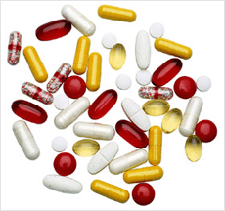
Лікарська форма у вигляді МЖК набуває все більшого значення і високу популярність в медичній практиці. Зростаючий інтерес до желатиновим капсул пояснюється цілою низкою особливостей і переваг.
По-перше, желатинова оболонка захищає укладені в ній лікарські речовини від впливу небажаних чинників навколишнього середовища, а по-друге, стабілізує багато препаратів, чутливі до окислення, тому створення раціональної оболонки в технологічному плані має велике значення.Оболонка капсул являє собою водний желатиновий гель з добавкою пластифікаторів, консервантів і, при необхідності, барвників. Основним компонентом оболонок капсул є желатин.
У виробництві желатинових капсул велика увага приділяється якості і технології приготування желатинової маси (ЖМ) - основи для отримання капсул. Вона повинна володіти певними фізико-хімічними властивостями, які залежать від якості желатину, складу капсульної основи і способу її приготування.
У літературі пропонується широкий інтервал складу компонентів: желатину 41-47%; води очищеної 28-35%; гліцерину 17-30%. У той же час на фармацевтичному ринку представлена ​​велика кількість різних марок желатину, що розрізняються за фізико-хімічними властивостями і за способом отримання.

Slide 19
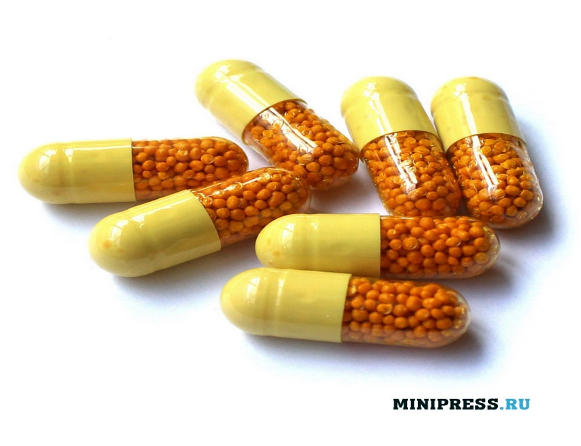
Висновок
Основним напрямком в розвитку технології лікарських форм є вдосконалення регульованої та спрямованості дії біологічно активних речовин.
Розроблено системи з регульованим вивільненням діючих речовин, які забезпечують швидке досягнення ефекту і тривале утримання речовин на постійному рівні терапевтичної концентрації в плазмі крові.
Застосування лікарських форм цього типу дає можливість зменшити курсову дозу, усунути подразнюючу дію лікарських речовин на шлунково-кишковий тракт, зменшити частоту прояву побічних ефектів.

Slide 20
Дякуємо за увагу

